Slide 1



Mécanique
Thibault Marsan
thibault.marsan@laas.fr

Slide 2
Plan du cours
Equilibre statique des solides indéformables
Rappels mathématiques
Cinématique
Dynamique des solides indéformables
Objectifs
Définitions
Calcul de position, vitesse, accélération
Composition de vitesses et d’accélérations

Slide 3
3. Cinématique
Quelques définitions
Cinématique : La cinématique est la partie de la mécanique permettant l’étude des mouvements des corps indépendamment de leurs causes.
Grandeurs cinématiques :
Position
Vitesse
Trajectoire
Accélération
Ces grandeurs permettent de déterminer la géométrie et les dimensions des composants d’un mécanisme
La cinématique, combinée à l’étude des actions mécaniques, permet l’application du principe fondamental de la dynamique (2nde loi de Newton)

Slide 4
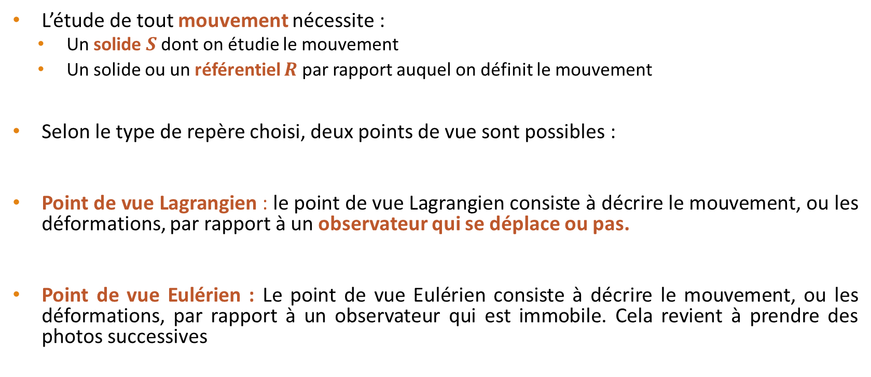
3. Cinématique
Quelques définitions
L’étude de tout mouvement nécessite :
Un solide $S$ dont on étudie le mouvement
Un solide ou un référentiel $R$ par rapport auquel on définit le mouvement
Selon le type de repère choisi, deux points de vue sont possibles :
Point de vue Lagrangien : le point de vue Lagrangien consiste à décrire le mouvement, ou les déformations, par rapport à un observateur qui se déplace ou pas.
Point de vue Eulérien : Le point de vue Eulérien consiste à décrire le mouvement, ou les déformations, par rapport à un observateur qui est immobile. Cela revient à prendre des photos successives

Slide 5





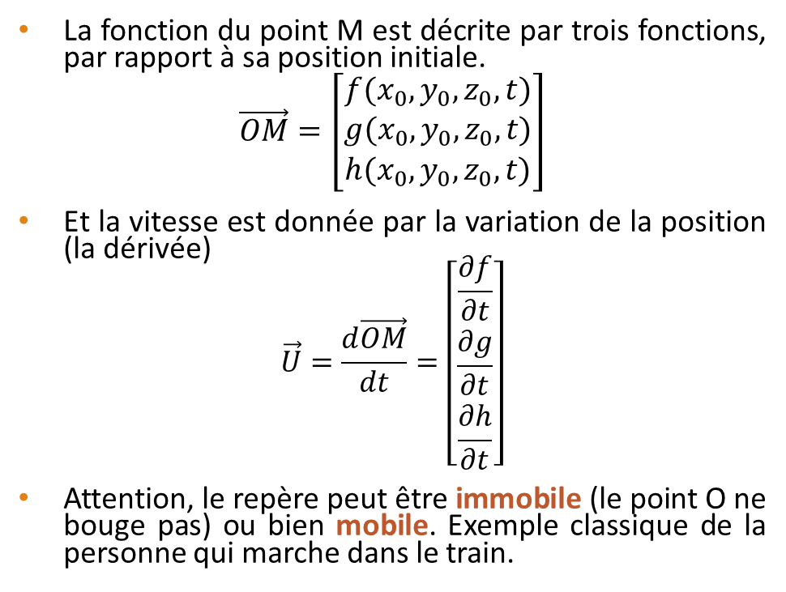






3. Cinématique
Point de vue Lagrangien
La fonction du point M est décrite par trois fonctions, par rapport à sa position initiale.
$$\vec{OM}=\left[\begin{matrix}f(x_{0},y_{0},z_{0},t) \\ g(x_{0},y_{0},z_{0},t) \\ h(x_{0},y_{0},z_{0},t)\end{matrix}\right]$$
Et la vitesse est donnée par la variation de la position (la dérivée)
$$\vec{U}=\frac{d\vec{OM}}{dt}=\left[\begin{matrix}\frac{∂f}{∂t} \\ \frac{∂g}{∂t} \\ \frac{∂h}{∂t}\end{matrix}\right]$$
Attention, le repère peut être immobile (le point O ne bouge pas) ou bien mobile. Exemple classique de la personne qui marche dans le train.
Solide indéformable
$$M\left(t_{2}\right)$$
$$O$$
$$M\left(t_{1}\right)$$
$$M\left(t_{0}\right)$$
Solide déformable
$$M\left(t_{2}\right)$$
$$O$$
$$M\left(t_{1}\right)$$
$$S$$
$$M\left(t_{0}\right)$$
$$S$$
$$S$$

Slide 6
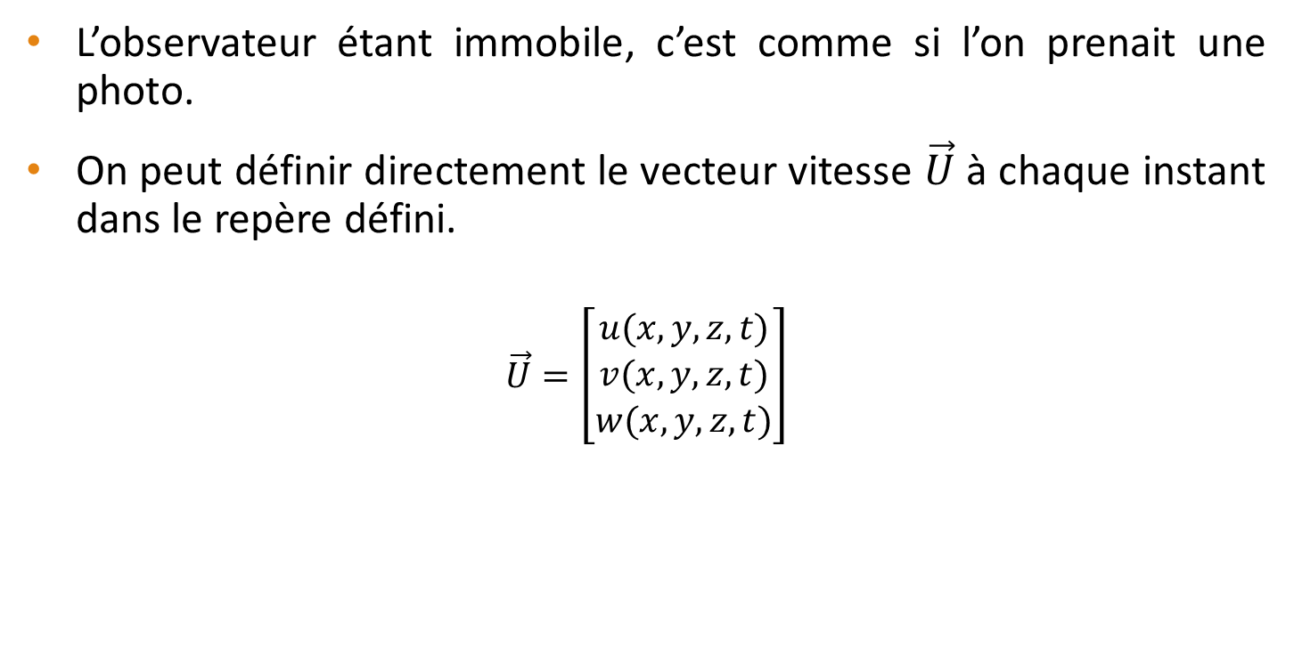
3. Cinématique
Point de vue Eulérien
L’observateur étant immobile, c’est comme si l’on prenait une photo.
On peut définir directement le vecteur vitesse $\vec{U}$ à chaque instant dans le repère défini.
$$\vec{U}=\left[\begin{matrix}u(x,y,z,t) \\ v(x,y,z,t) \\ w(x,y,z,t)\end{matrix}\right]$$

Slide 7
3. Cinématique
Quel point de vue choisir ?
Point de vue Lagrangien :
Permet d’appliquer les lois physiques
Parfaitement adapté pour décrire les mouvements des objets non déformables
Il devient rapidement complexe pour les solides déformables
Point de vue Eulérien :
Plus intuitif
Il nécessite l’utilisation d’outils mathématiques (dérivée particulaire, opérateurs différentiels…) pour passer de la description Lagrangienne où l’on applique les principes généraux de la physique (conservation de la masse, 2nde loi de Newton, 1er et 2nd principe de la thermodynamique)
En général, c’est ce formalisme qui est utilisé pour décrire les déformations des matériaux solides ou fluides

Slide 8
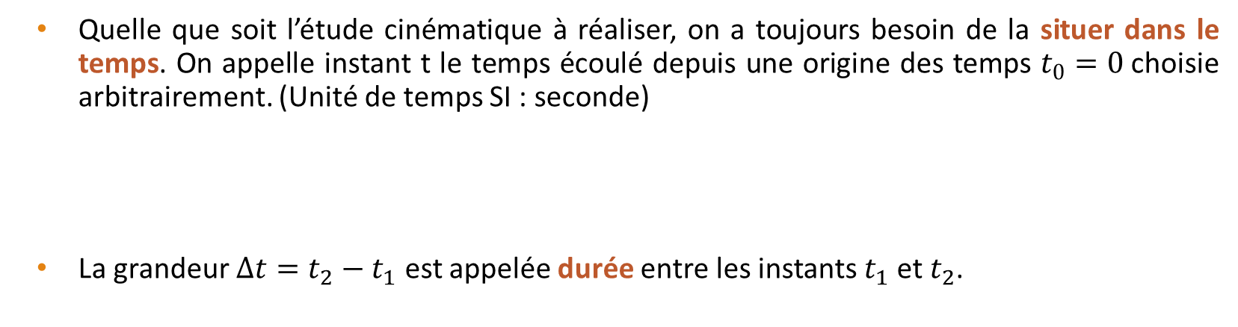
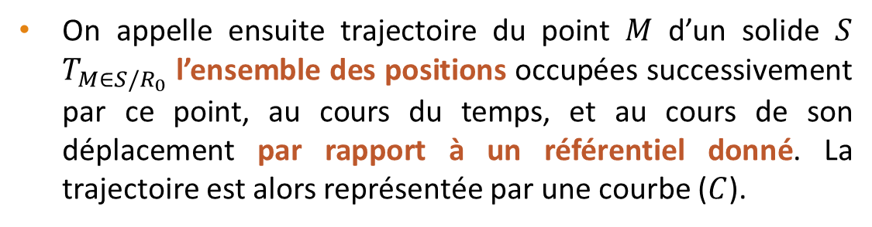
3. Cinématique
Quelle que soit l’étude cinématique à réaliser, on a toujours besoin de la situer dans le temps. On appelle instant t le temps écoulé depuis une origine des temps $t_{0}=0$choisie arbitrairement. (Unité de temps SI : seconde)
La grandeur $Δt=t_{2}−t_{1}$ est appelée durée entre les instants $t_{1}$ et $t_{2}$.
On appelle ensuite trajectoire du point $M$ d’un solide $S$ $T_{M∈S/R_{0}}$ l’ensemble des positions occupées successivement par ce point, au cours du temps, et au cours de son déplacement par rapport à un référentiel donné. La trajectoire est alors représentée par une courbe ($C$).

Slide 9





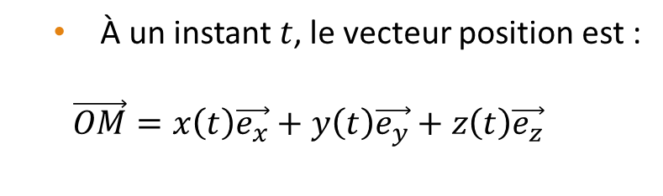

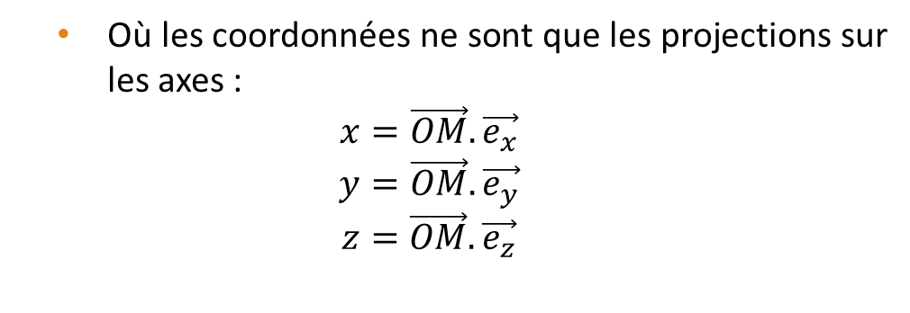

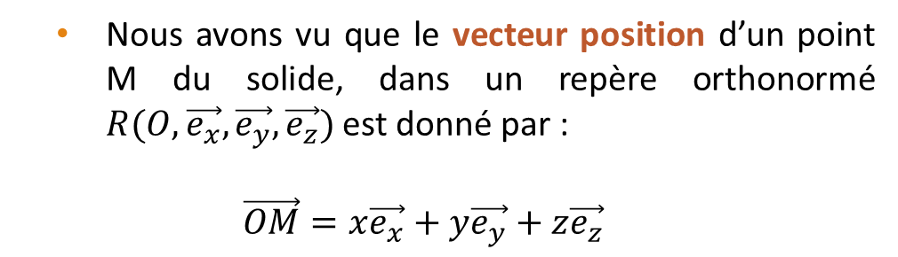
3. Cinématique
Position d’un solide :
Nous devons être en mesure, à tout instant t, de définir la position de n’importe quel point du solide dans l’espace. Pour ce faire, il est nécessaire d’utiliser le vecteur position.
Nous avons vu que le vecteur position d’un point M du solide, dans un repère orthonormé $R(O,\vec{e_{x}},\vec{e_{y}},\vec{e_{z}})$est donné par :
$$\vec{OM}=x\vec{e_{x}}+y\vec{e_{y}}+z\vec{e_{z}}$$
$$M\left(t_{2}\right)$$
$$M\left(t_{1}\right)$$
$$M\left(t_{0}\right)$$
$$\vec{e_{z}}$$
Où les coordonnées ne sont que les projections sur les axes :
$$x=\vec{OM}.\vec{e_{x}}$$
$$y=\vec{OM}.\vec{e_{y}}$$
$$z=\vec{OM}.\vec{e_{z}}$$
$$\vec{e_{y}}$$
$$O$$
$$\vec{e_{x}}$$
À un instant $t$, le vecteur position est :
$$\vec{OM}=x\left(t\right)\vec{e_{x}}+y\left(t\right)\vec{e_{y}}+z\left(t\right)\vec{e_{z}}$$

Slide 10



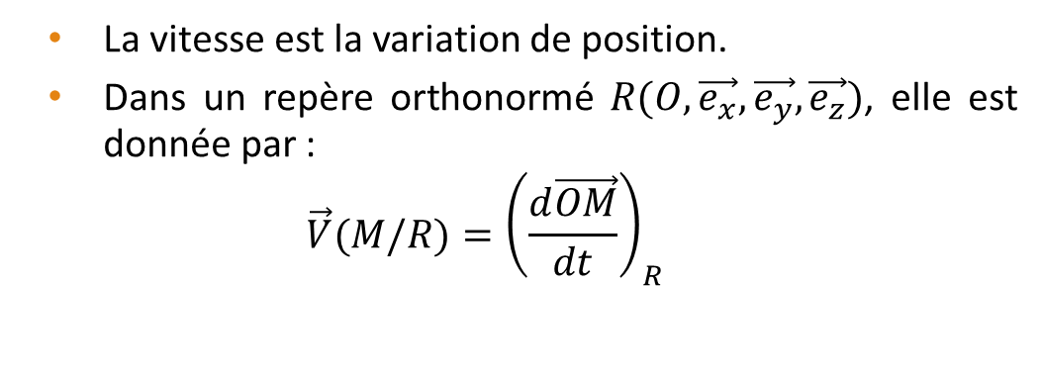


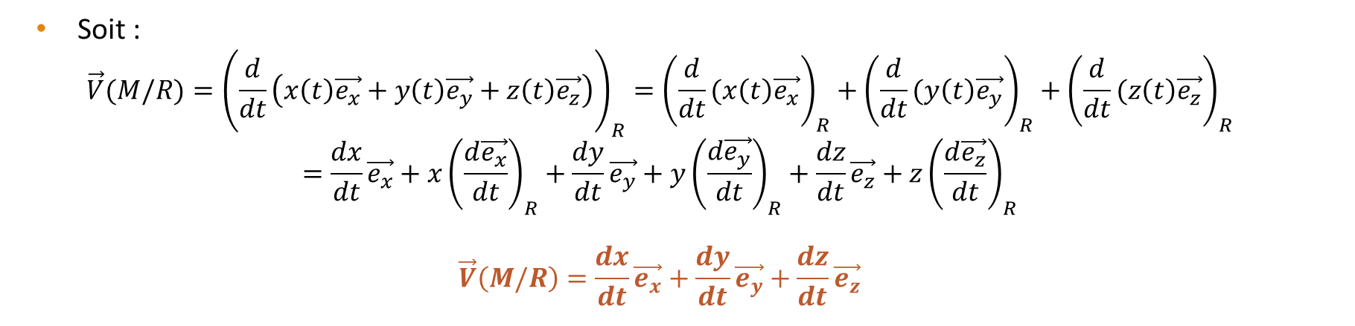


3. Cinématique
Vitesse d’un solide :
La vitesse est la variation de position.
Dans un repère orthonormé $R(O,\vec{e_{x}},\vec{e_{y}},\vec{e_{z}})$, elle est donnée par :
$$\vec{V}(M/R)={\left(\frac{d\vec{OM}}{dt}\right)}_{R}$$
$$M\left(t_{2}\right)$$
$$M\left(t_{1}\right)$$
$$M\left(t_{0}\right)$$
$$\vec{e_{z}}$$
$$O$$
$$\vec{e_{y}}$$
Soit :
$$\vec{V}(M/R)={\left(\frac{d}{dt}\left(x\left(t\right)\vec{e_{x}}+y\left(t\right)\vec{e_{y}}+z\left(t\right)\vec{e_{z}}\right)\right)}_{R}={\left(\frac{d}{dt}(x\left(t\right)\vec{e_{x}}\right)}_{R}+{\left(\frac{d}{dt}(y\left(t\right)\vec{e_{y}}\right)}_{R}+{\left(\frac{d}{dt}(z\left(t\right)\vec{e_{z}}\right)}_{R}$$
$$=\frac{dx}{dt}\vec{e_{x}}+x{\left(\frac{d\vec{e_{x}}}{dt}\right)}_{R}+\frac{dy}{dt}\vec{e_{y}}+y{\left(\frac{d\vec{e_{y}}}{dt}\right)}_{R}+\frac{dz}{dt}\vec{e_{z}}+z{\left(\frac{d\vec{e_{z}}}{dt}\right)}_{R}$$
$$\vec{V}\left(M/R\right)=\frac{dx}{dt}\vec{e_{x}}+\frac{dy}{dt}\vec{e_{y}}+\frac{dz}{dt}\vec{e_{z}}$$
$$\vec{e_{x}}$$

Slide 11

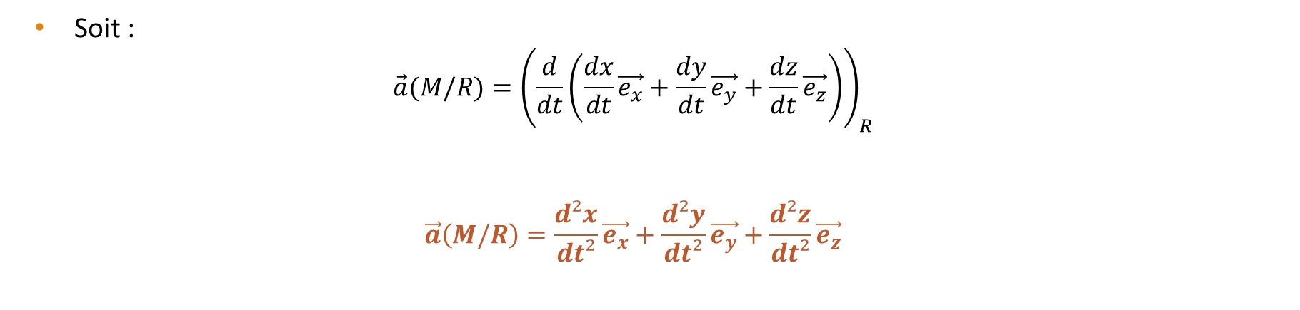
3. Cinématique
Accélération d’un solide :
L’accélération est la variation de vitesse.
Dans un repère orthonormé $R(O,\vec{e_{x}},\vec{e_{y}},\vec{e_{z}})$, elle est donnée par :
$$\vec{a}(M/R)={\left(\frac{d\vec{V}(M/R)}{dt}\right)}_{R}$$
$$M\left(t_{2}\right)$$
$$M\left(t_{1}\right)$$
$$M\left(t_{0}\right)$$
$$\vec{e_{z}}$$
$$O$$
$$\vec{e_{y}}$$
Soit :
$$\vec{a}(M/R)={\left(\frac{d}{dt}\left(\frac{dx}{dt}\vec{e_{x}}+\frac{dy}{dt}\vec{e_{y}}+\frac{dz}{dt}\vec{e_{z}}\right)\right)}_{R}$$
$$\vec{a}\left(M/R\right)=\frac{d²x}{dt²}\vec{e_{x}}+\frac{d²y}{dt²}\vec{e_{y}}+\frac{d²z}{dt²}\vec{e_{z}}$$
$$\vec{e_{x}}$$

Slide 12
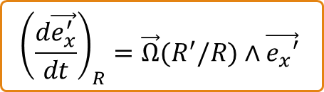
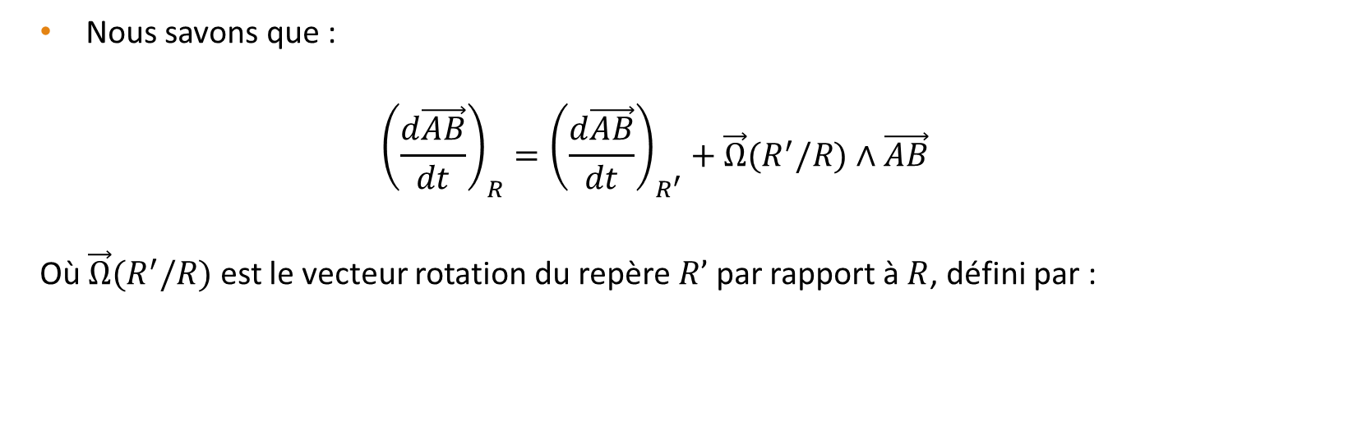


3. Cinématique
Dérivée d’un vecteur :
Nous savons que :
$${\left(\frac{d\vec{AB}}{dt}\right)}_{R}={\left(\frac{d\vec{AB}}{dt}\right)}_{R^{′}}+\vec{Ω}(R^{′}/R)∧\vec{AB}$$
Où $\vec{Ω}(R^{′}/R)$ est le vecteur rotation du repère $R’$ par rapport à $R$, défini par :
$${\left(\frac{d\vec{e_{x}^{′}}}{dt}\right)}_{R}=\vec{Ω}(R^{′}/R)∧\vec{e_{x}′}$$
$${\left(\frac{d\vec{e_{y}^{′}}}{dt}\right)}_{R}=\vec{Ω}(R^{′}/R)∧\vec{e_{y}′}$$
$${\left(\frac{d\vec{e_{z}^{′}}}{dt}\right)}_{R}=\vec{Ω}(R^{′}/R)∧\vec{e_{z}′}$$

Slide 13





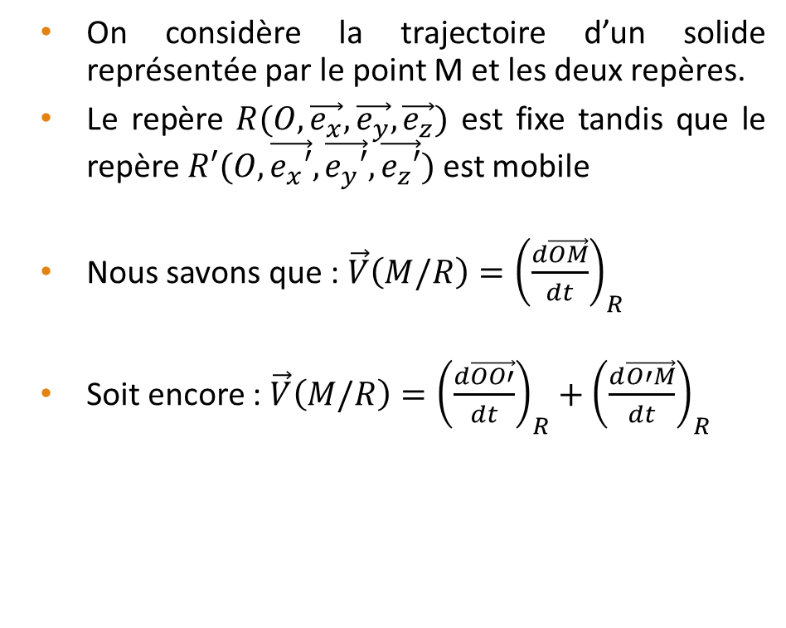






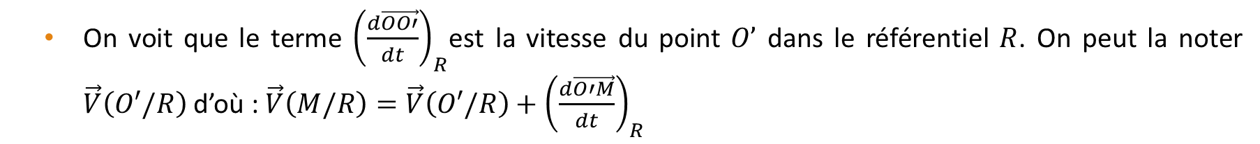
3. Cinématique
Composition des vitesses :
$$M$$
$$R′$$
On considère la trajectoire d’un solide représentée par le point M et les deux repères.
Le repère $R(O,\vec{e_{x}},\vec{e_{y}},\vec{e_{z}})$ est fixe tandis que le repère $R′(O,\vec{e_{x}′},\vec{e_{y}′},\vec{e_{z}′})$ est mobile
Nous savons que : $\vec{V}\left(M/R\right)={\left(\frac{d\vec{OM}}{dt}\right)}_{R}$
Soit encore : $\vec{V}\left(M/R\right)={\left(\frac{d\vec{OO′}}{dt}\right)}_{R}+{\left(\frac{d\vec{O′M}}{dt}\right)}_{R}$
$$\vec{e_{z}′}$$
$$\vec{e_{y}′}$$
$$O′$$
$$\vec{e_{z}}$$
$$\vec{e_{x}′}$$
$$R$$
$$O$$
$$\vec{e_{y}}$$
$$\vec{e_{x}}$$
On voit que le terme ${\left(\frac{d\vec{OO′}}{dt}\right)}_{R}$est la vitesse du point $O’$ dans le référentiel $R$. On peut la noter $\vec{V}\left(O′/R\right)$ d’où : $\vec{V}\left(M/R\right)=\vec{V}\left(O′/R\right)+{\left(\frac{d\vec{O′M}}{dt}\right)}_{R}$

Slide 14
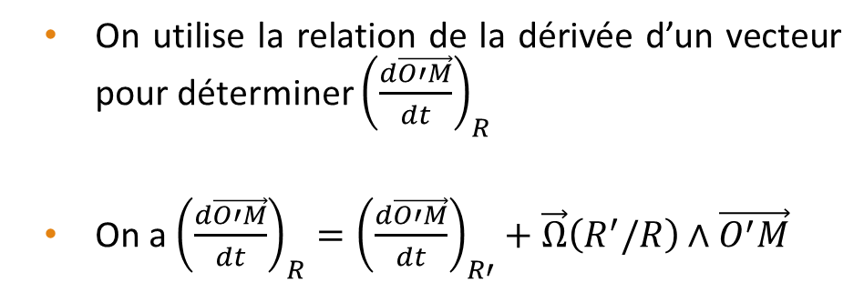
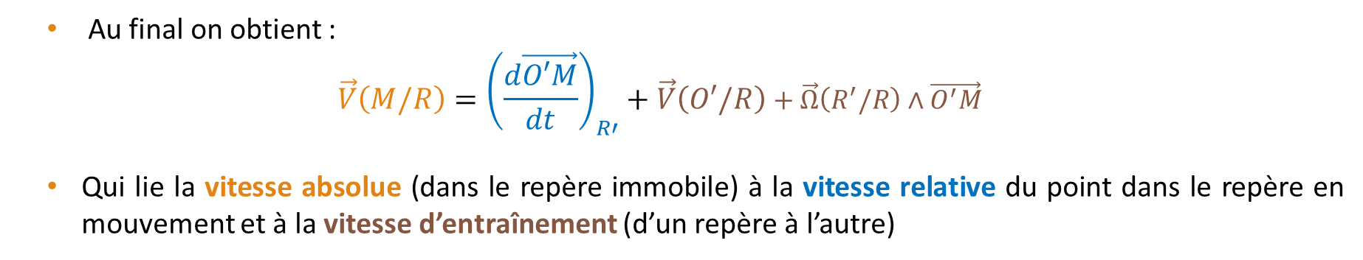
3. Cinématique
Composition des vitesses :
$$M$$
$$R′$$
On utilise la relation de la dérivée d’un vecteur pour déterminer ${\left(\frac{d\vec{O′M}}{dt}\right)}_{R}$
On a ${\left(\frac{d\vec{O′M}}{dt}\right)}_{R}={\left(\frac{d\vec{O′M}}{dt}\right)}_{R′}+\vec{Ω}\left(R^{′}/R\right)∧\vec{O^{′}M}$
$$\vec{e_{z}′}$$
$$\vec{e_{y}′}$$
$$O′$$
$$\vec{e_{z}}$$
$$\vec{e_{x}′}$$
$$R$$
$$O$$
$$\vec{e_{y}}$$
$$\vec{e_{x}}$$
Au final on obtient :
$$\vec{V}\left(M/R\right)={\left(\frac{d\vec{O′M}}{dt}\right)}_{R′}+\vec{V}\left(O′/R\right)+\vec{Ω}\left(R^{′}/R\right)∧\vec{O^{′}M}$$
Qui lie la vitesse absolue (dans le repère immobile) à la vitesse relative du point dans le repère en mouvement et à la vitesse d’entraînement (d’un repère à l’autre)

Slide 15

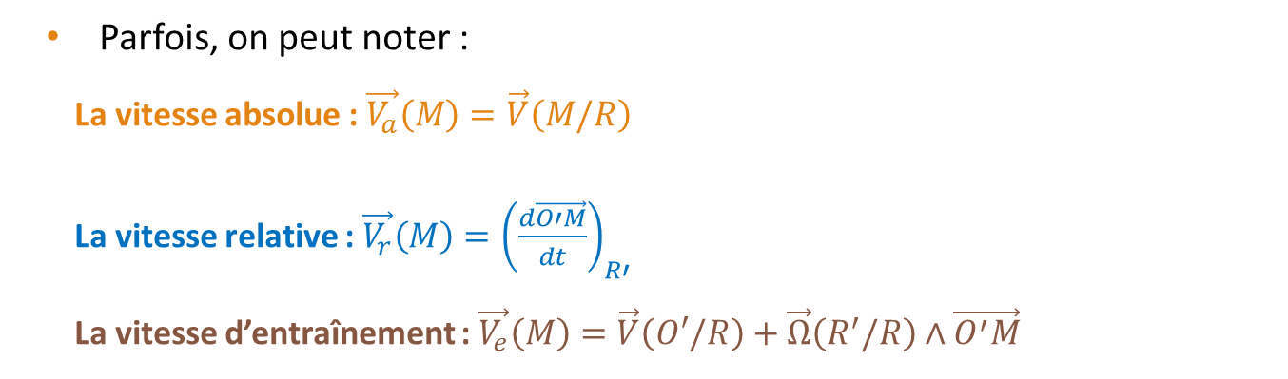
3. Cinématique
Composition des vitesses :
Parfois, on peut noter :
La vitesse absolue : $\vec{V_{a}}\left(M\right)=\vec{V}\left(M/R\right)$
La vitesse relative : $\vec{V_{r}}\left(M\right)={\left(\frac{d\vec{O′M}}{dt}\right)}_{R′}$
La vitesse d’entraînement : $\vec{V_{e}}\left(M\right)=\vec{V}\left(O′/R\right)+\vec{Ω}\left(R^{′}/R\right)∧\vec{O^{′}M}$
Ce qui nous donne:
$$\vec{V_{a}}\left(M\right)=\vec{V_{r}}\left(M\right)+\vec{V_{e}}\left(M\right)$$

Slide 16
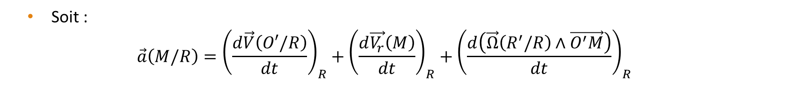
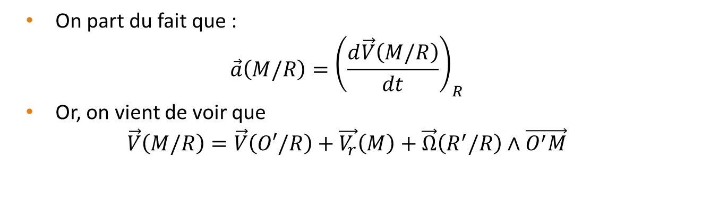
3. Cinématique
Composition des accélérations :
$$M$$
$$R′$$
On part du fait que :
$$\vec{a}\left(M/R\right)={\left(\frac{d\vec{V}\left(M/R\right)}{dt}\right)}_{R}$$
Or, on vient de voir que
$$\vec{V}\left(M/R\right)=\vec{V}\left(O′/R\right)+\vec{V_{r}}\left(M\right)+\vec{Ω}\left(R^{′}/R\right)∧\vec{O^{′}M}$$
$$\vec{e_{z}′}$$
$$\vec{e_{y}′}$$
$$O′$$
$$\vec{e_{z}}$$
$$\vec{e_{x}′}$$
$$R$$
$$O$$
$$\vec{e_{y}}$$
$$\vec{e_{x}}$$
Soit :
$$\vec{a}\left(M/R\right)={\left(\frac{d\vec{V}\left(O′/R\right)}{dt}\right)}_{R}+{\left(\frac{d\vec{V_{r}}\left(M\right)}{dt}\right)}_{R}+{\left(\frac{d\left(\vec{Ω}\left(R^{′}/R\right)∧\vec{O^{′}M}\right)}{dt}\right)}_{R}$$

Slide 17
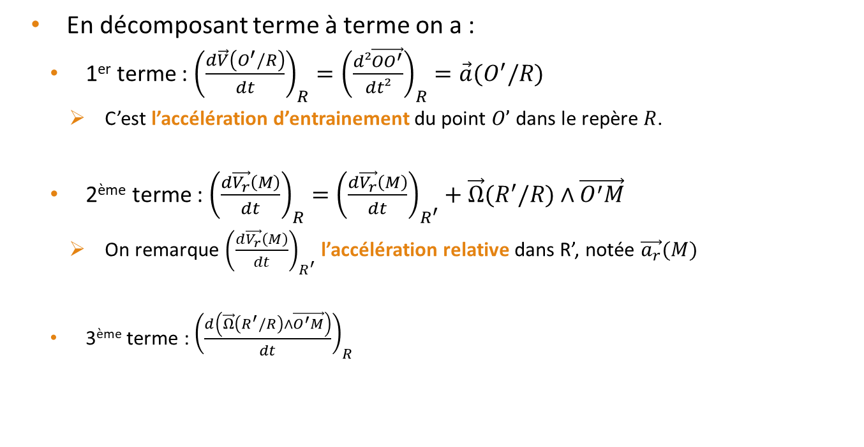
3. Cinématique
Composition des accélérations :
En décomposant terme à terme on a :
1er terme : ${\left(\frac{d\vec{V}\left(O^{′}/R\right)}{dt}\right)}_{R}={\left(\frac{d²\vec{OO^{′}}}{dt²}\right)}_{R}=\vec{a}(O^{′}/R)$
C’est l’accélération d’entrainement du point $O’$ dans le repère $R$.
2ème terme : ${\left(\frac{d\vec{V_{r}}\left(M\right)}{dt}\right)}_{R}={\left(\frac{d\vec{V_{r}}\left(M\right)}{dt}\right)}_{R^{′}}+\vec{Ω}(R^{′}/R)∧\vec{O^{′}M}$
On remarque ${\left(\frac{d\vec{V_{r}}\left(M\right)}{dt}\right)}_{R^{′}}$ l’accélération relative dans R’, notée $\vec{a_{r}}(M)$
3ème terme : ${\left(\frac{d\left(\vec{Ω}\left(R^{′}/R\right)∧\vec{O^{′}M}\right)}{dt}\right)}_{R}$

Slide 18
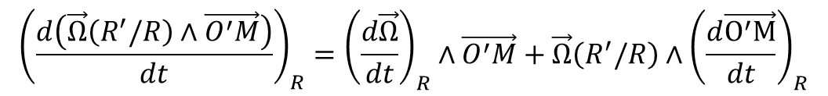
3. Cinématique
Composition des accélérations :
Ce troisième terme peut être développé comme suit :
$${\left(\frac{d\left(\vec{Ω}\left(R^{′}/R\right)∧\vec{O^{′}M}\right)}{dt}\right)}_{R}={\left(\frac{d\vec{Ω}}{dt}\right)}_{R}∧\vec{O^{′}M}+\vec{Ω}\left(R^{′}/R\right)∧{\left(\frac{d\vec{O^{′}M}}{dt}\right)}_{R}$$
$${\left(\frac{d\left(\vec{Ω}\left(R^{′}/R\right)∧\vec{O^{′}M}\right)}{dt}\right)}_{R}={\left(\frac{d\vec{Ω}}{dt}\right)}_{R}∧\vec{O^{′}M}+\vec{Ω}\left(R^{′}/R\right)∧\left[{\left(\frac{d\vec{O^{′}M}}{dt}\right)}_{R^{′}}+\vec{Ω}\left(R^{′}/R\right)∧\vec{O^{′}M}\right]$$
$${\left(\frac{d\left(\vec{Ω}\left(R^{′}/R\right)∧\vec{O^{′}M}\right)}{dt}\right)}_{R}={\left(\frac{d\vec{Ω}}{dt}\right)}_{R}∧\vec{O^{′}M}+\vec{Ω}\left(R^{′}/R\right)∧\vec{V_{r}}\left(M\right)+\vec{Ω}\left(R^{′}/R\right)∧\left(\vec{Ω}\left(R^{′}/R\right)∧\vec{O^{′}M}\right)$$

Slide 19



3. Cinématique
Composition des accélérations :
Au final, nous avons:
En rassemblant les termes on a alors :
C’est-à-dire l’accélération du solide dans $R$ en fonction des accélérations relatives et d’entraînement, ainsi que de l’accélération de Coriolis.
$$\vec{a}\left(M/R\right)=\vec{a}(O^{′}/R)$$
1er terme
$$+ \vec{a_{r}}\left(M\right)+\vec{Ω}\left(R^{′}/R\right)∧\vec{V_{r}}\left(M\right)$$
2ème terme
$$+{\left(\frac{d\vec{Ω}}{dt}\right)}_{R}∧\vec{O^{′}M}+\vec{Ω}\left(R^{′}/R\right)∧\vec{V_{r}}\left(M\right)+\vec{Ω}\left(R^{′}/R\right)∧\left(\vec{Ω}\left(R^{′}/R\right)∧\vec{O^{′}M}\right)$$
3ème terme
$$\vec{a}\left(M/R\right)=\vec{a_{r}}\left(M\right)$$
$$+ \vec{a}(O^{′}/R)+{\left(\frac{d\vec{Ω}}{dt}\right)}_{R}∧\vec{O^{′}M}+\vec{Ω}\left(R^{′}/R\right)∧\left(\vec{Ω}\left(R^{′}/R\right)∧\vec{O^{′}M}\right)$$
$$+ 2\vec{Ω}\left(R^{′}/R\right)∧\vec{V_{r}}\left(M\right)$$

